Slide 1

云翼合伙人

Slide 2
自我介绍
曹亮 北京云翼科技有限公司合伙人 VP
曾就职于乐友国际商业集团 ERP培训师，
北京合力亿捷科技股份有限公司 云呼叫中心产品线 销售经理
北京容联七陌科技有限公司 销售总监.
具有7-8年的呼叫中心产品，云客服产品经验曾服务的客户有：UBER, 蚂蜂窝，途家网，东软等

Slide 3

云翼产品
工作手机/个人微信管理
云翼云客服/呼叫中心
智能电销/外呼机器人
企业微信
通信资源

Slide 4

云翼-工作手机
云翼工作手机是一款专为销售人员设计的集客户挖掘、营销转化、客户管理、销售管理、行为监管、统计分析于一身的销售全流程智能管理终端 。

Slide 5
云翼工作手机-洞察销售行为，提升销售转化
销售效率提升
销售转化洞察
销售行为监管
定制通讯录
关联微信
通话录音
短信记录
过度承诺
敏感词/投诉
历史时间轴
客户更新日志
拉黑/删除
财务往来
自定义标签
线索分配
云端数据同步
统计分析
工作状态
工作质量
通话管理
客户管理
APP监管
统计分析
角色管理
云翼工作手机-对APP监管

Slide 6
企业面临的问题
企业高速发展，导致企业服务效果跟不上，造成用户与企业“沟通障碍”
客服服务
通信管理
协同工作
多渠道用户无法统一管理分析
电话系统与业务系统不通
公司多套系统信息不通
无法有效跟踪咨询用户
客服考核缺少依据
缺少电话录音统计管理
对外协作效率低错失客户
工单处理缺少流程化
跨区域电话管理难
缺少有效移动协作工具
售后人员工作效率无法监管
专业客服人员培训成本高
电话缺少监管
内部沟通成本高

Slide 7
云翼云客服
覆盖客户服务周期-提高客服工作效率
弹屏
数据报表
多渠道能力
IVR语音导航
对
接
调
取
通话交流
管理员
操作
电话
按“1”
云呼叫中心
智能质检
CRM
网站
按“2”
客服
操作
…..
客户信息管理
智能监控
APP
业务跟进
记
录
需
求
客
户
微信
工单系统
计费系统
智能机器人
营销分析
微博
邮件
人工客服
用户浏览轨迹
视频回放
满意度评价
第三方系统对接
H5
日程管理
对接
能力
用户来源
小程序
知识库
通话能力对接
营销诊断
快捷回复
…….

Slide 8
云电销-产品核心
一站式解决方案
通讯能力
销售过程管理
客户资源管理
销售团队管理
云翼强大的底层PaaS通讯能力，支持所有通话所涉及到的功能
包含从外呼到呼入、到客户跟进、商机过滤等所有销售涉及场景功能
灵活定义操作权限、数据权限、字段权限，确保客户数据不丢失、不泄露
数据统计、商机券、质检、录音等帮助销售管理者快速管理销售团队

Slide 9

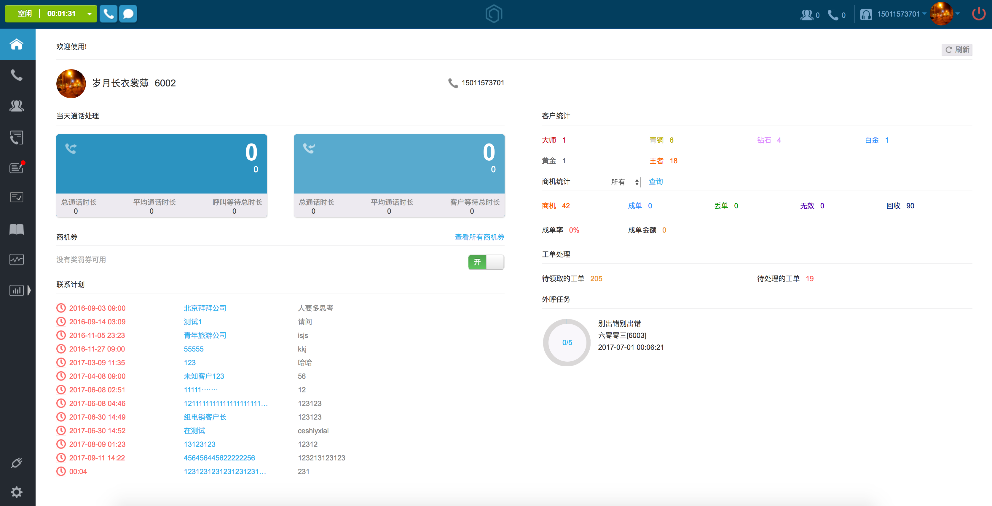

产品解决方案
提高销售成单率-帮助企业管理销售团队
云翼电销通过大数据线索过滤，智能化操作流程，结合销售使用场景与平台自有通讯能力，打造高效助力销售成单以及销售管理“销售管理中心”，为企业提供销售进程把控、客户资源管理和销售团队管理的一站式解决方案, 致力于提高企业销售业绩。
同时结合了电话呼出呼入功能，打破了传统电话的手动拨号、无法录音的弊端。既有专业的客户管理和销售管理系统,又有由一键拨号、来电弹屏、全程录音、通话统计等功能组成的电销系统，极大的提升了电话营销的效率，提高成单量。
全程录音
一键拨号
每通电话自动录音保存，支持重听、下载
鼠标点击1秒拨号，提升手动拨号10倍速度
商机分配
绩效管理
商机公海、商机券，灵活的分配任务，激励销售
数据化展现销售工作内容与成果，更好管理销售团队

Slide 10
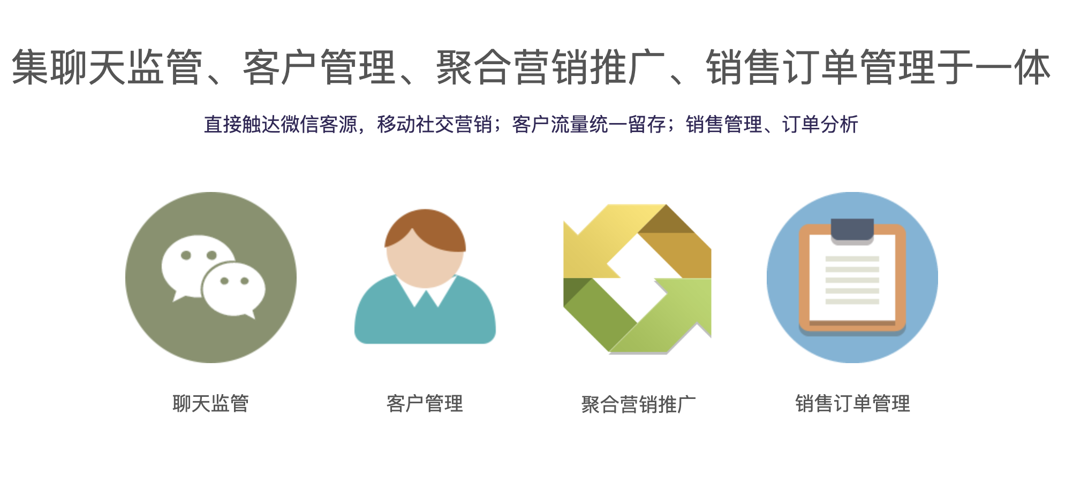
企业微信

Slide 11
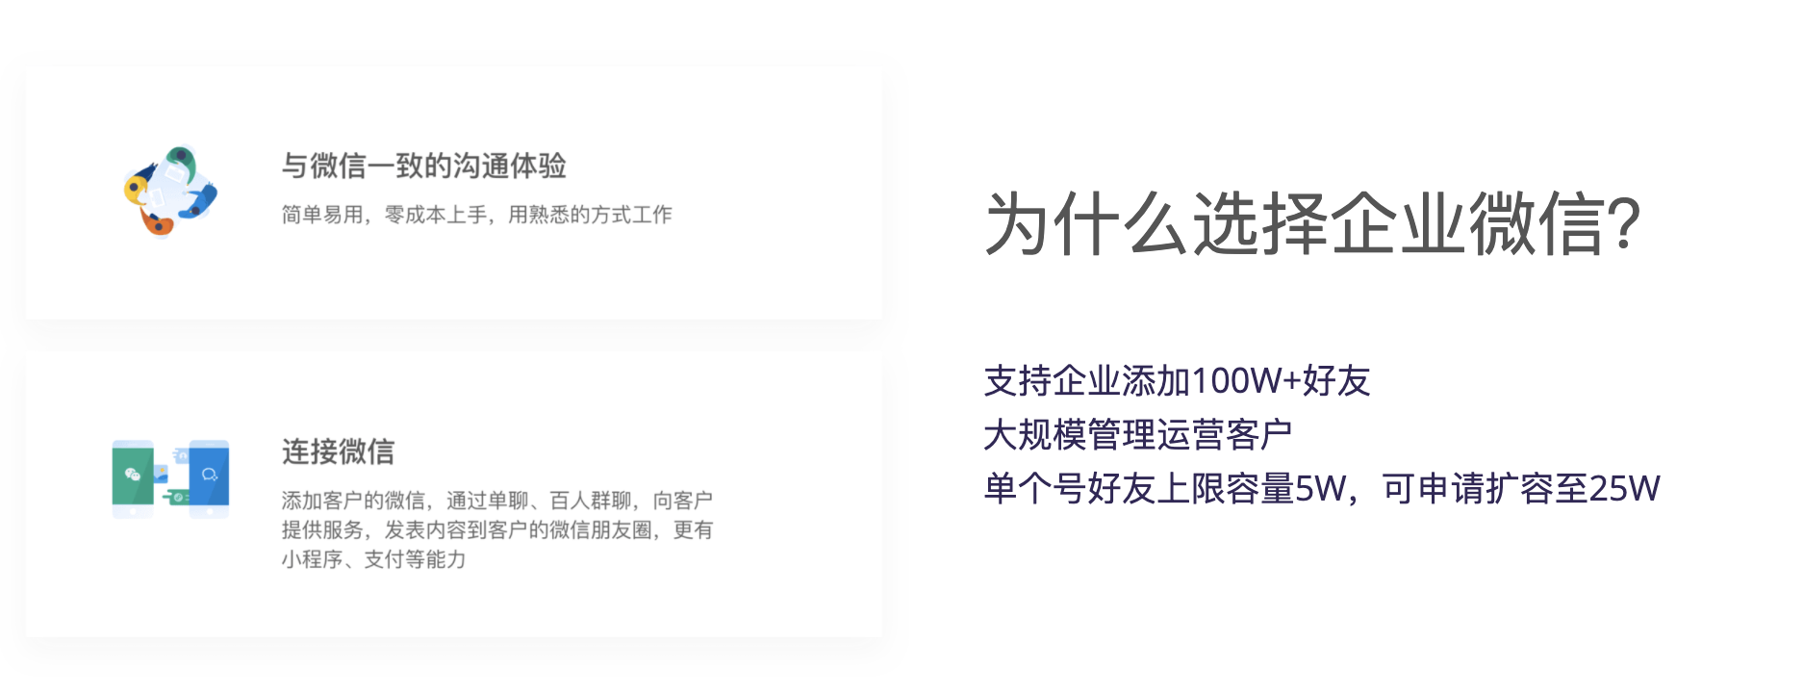

Slide 12
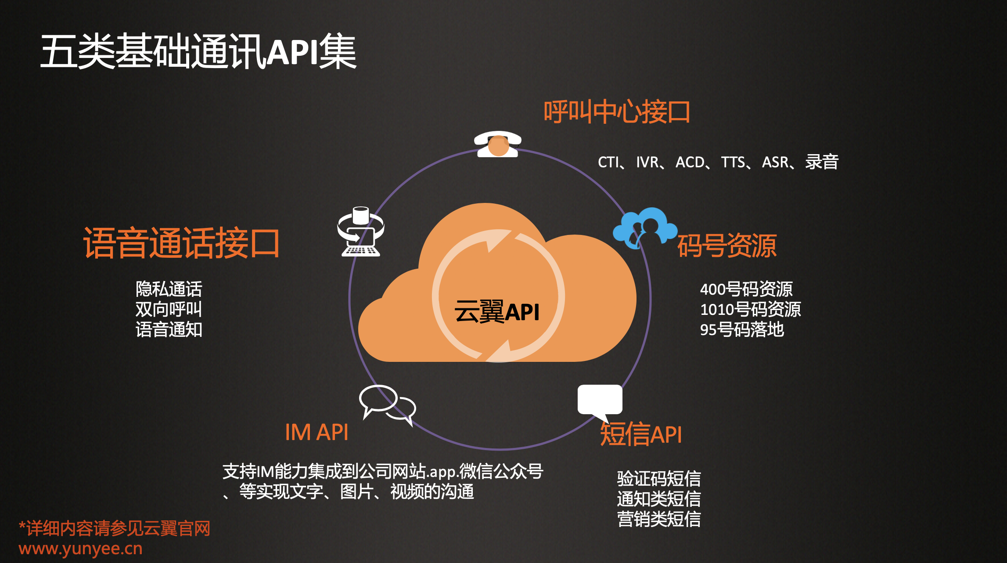

Slide 13
合伙人扶持政策
业务洽谈支持
公司适当安排销售/市场人员参与业务洽谈
方案定制支持
提供定制化的信息化建设及施工方案
现场支持
公司安排售前经理/工程师进场支持
宣传物料支持
免费提供易拉宝、宣传册等宣传物料
定期培训支持
定期举办产品销售、技术等培训
服务运维支持
不用担心客户服务问题，解除您得后顾之忧。

Slide 14
什么样的企业会用到呢？
1，教育行业 （点趣教育，首冠教育集团，环球优路）
售前接待：
全渠道的接入方式，无论是桌面网站、移动网站、App、微信、微博、
短信还是电话，售前客服人员都可以在一个统一的后台进行接待并且
可以看到客户来源渠道及浏览轨迹。售前客服在解答客户咨询之后，可以将用户的信息一键进行保存。
销售信息获取：
售前客服保存完用户信息之后，会直接流转给销售人员。方式为分两种：
方式一：如果企业使用了自己的CRM系统，则创建的客户信息可以通过接口的方式推送到企业的系统中，生成数据之后企业可以自动分配给相关的销售人员；
方式二：如果企业没有自己的CRM系统，则云翼客服提供功能全面且支持多项自定义设置的客户中心，客户的完整信息可以存在云翼的系统中，并可以再自定义规则进行有机分配。

Slide 15
工作手机+SCRM 教育跟单营销神器
沟通方式革新：
通过销售跟客户电话沟通添加客户微信后进行微信触达
从电话询问变更为【微信聊天】，多次触发，多媒体推送，消解抵触情绪
班级群管理、班主任服务等，从人工质检变 更为【自动质检】。沟通记录全留存，沟通状态实时查看敏感行为自主监控及提示
从商业推广变更为【社交裂变】，企业物料通过微信转发，朋友圈动态等途径，充分利用学员社交价值 。
敏感红线都记牢:公司统一设置敏感词、敏感行为，系统自动触发， 实时监控，自动提醒，在细节处提升服务质量。
什么是CRM
CRM即客户关系管理，是指企业用CRM技术来管理与客户之间的关系。
SCRM
社会化客户关系管理
社交CRM（如电话，微信，抖音等社会化工具）

Slide 16
什么样的企业会用到呢？
2，金融行业（客服中心）（凡普金科，人人贷，积木盒子）
全渠道接待：统一平台处理微信、官网、电话等多渠道的客户咨询 智能路由：系统智能识别用户，多种分配规则，最长空闲坐席优先接听，
历史客户优先历史坐席接听 IVR语音导航：7*24小时自动语音应答与导航，通过按键或语音选择自助服务或分组人工坐席，提高服务质量、满意度，节约成本
用户画像：基于用户来源、浏览轨迹、历史记录等客户数据，
有针对性的进行沟通，提升转化率
作用：安全合规，证据留存，服务营销

Slide 17
营销/催收场景
1，设备定位/设备锁定
2, 数据安全/远程数据清除
3，由原来电催变为微信及社交催收/微信沟通记录留存，敏感消息预警。
4，本地化/混合云部署
5，通过新增逾期客户，好友申请数，跟进逾期客户数，回复消息等数据指标，
以图表和列表形式展示数据变化情况，只管判断销售趋势并基于数据调整催收策略。

